Slide 1
Народный бюджет
ТЕРРИТОРИАЛЬНОЕ УПРАВЛЕНИЕ «ВОСТОЧНОЕ» 2025 год
«Обустройство плотомоя в с.Антушево»

Slide 2
Проблемы, на решение которых направлен проект:
Береговая полоса озера Лозское в с.Антушево подвержена подтоплению, зарастанию травой, в связи с чем местным жителям трудно подойти к воде. Жителям хочется благоустроить подход к озеру, установить мостки, завершением которых будет небольшой плотик на поверхности воды. Реализация данного проекта даст возможность жителям села добраться до чистой воды, создаст комфортные условия для населения при ловле рыбы и других видов активного отдыха. С плотомоя также можно отправиться в озеро налодке, пригодится он и для хозяйственных нужд.

Slide 3
Финансирование проекта, тыс. руб.

Slide 4
Результаты реализации проекта
Безопасность людей на водных объектах
Эффективность проекта несомненна
комфортные прогулки к озеру, отдых, рыбалка

Slide 5
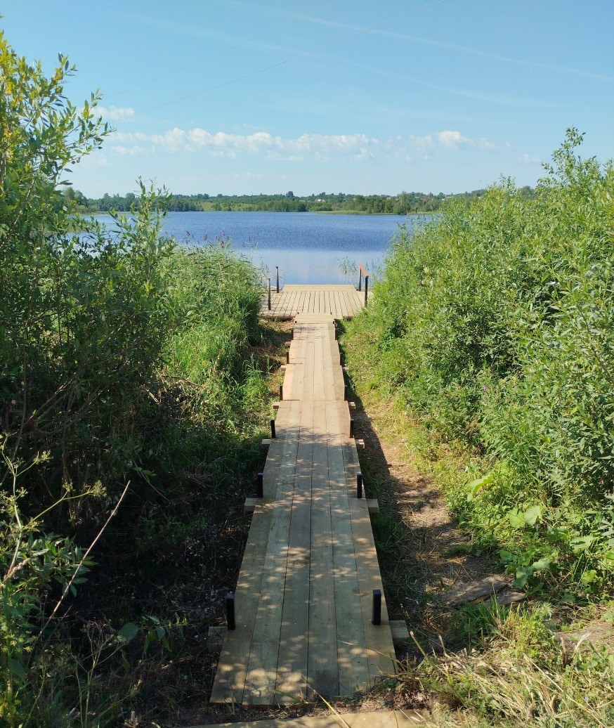
ФОТООТЧЕТ

